Slide 1
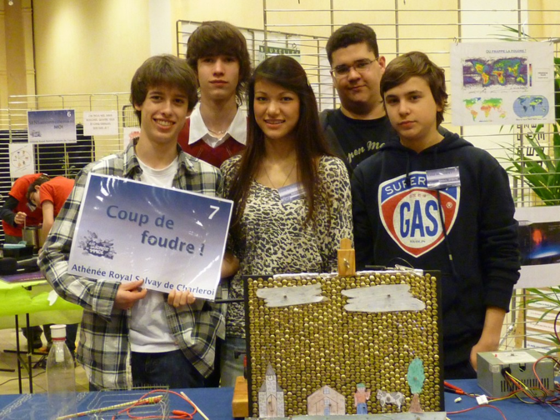
Coup de foudre
Projet développé par Astrid Delpature, Thibaut Huyge, Mathieu Bonnaudet , Amaury Lefevre et Thomas Hembise , encadrés par Bernadette Anbergen.
Powerpoint créé par Astrid Delpature et Thibaut Huyge.

Slide 2
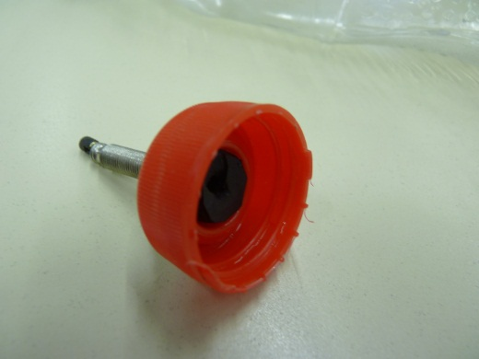
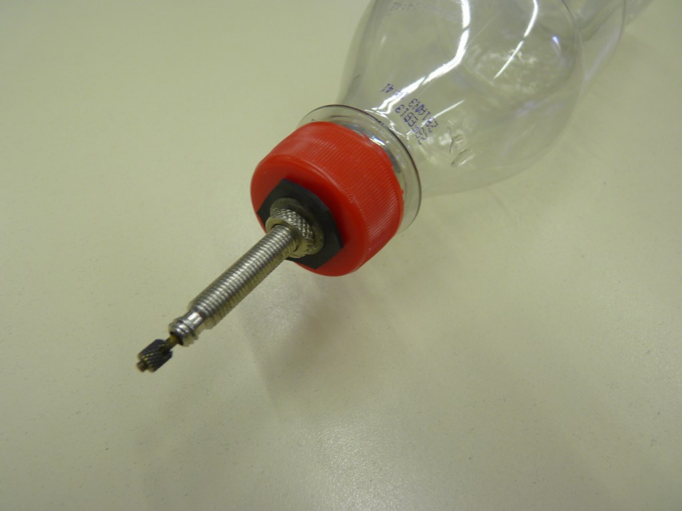
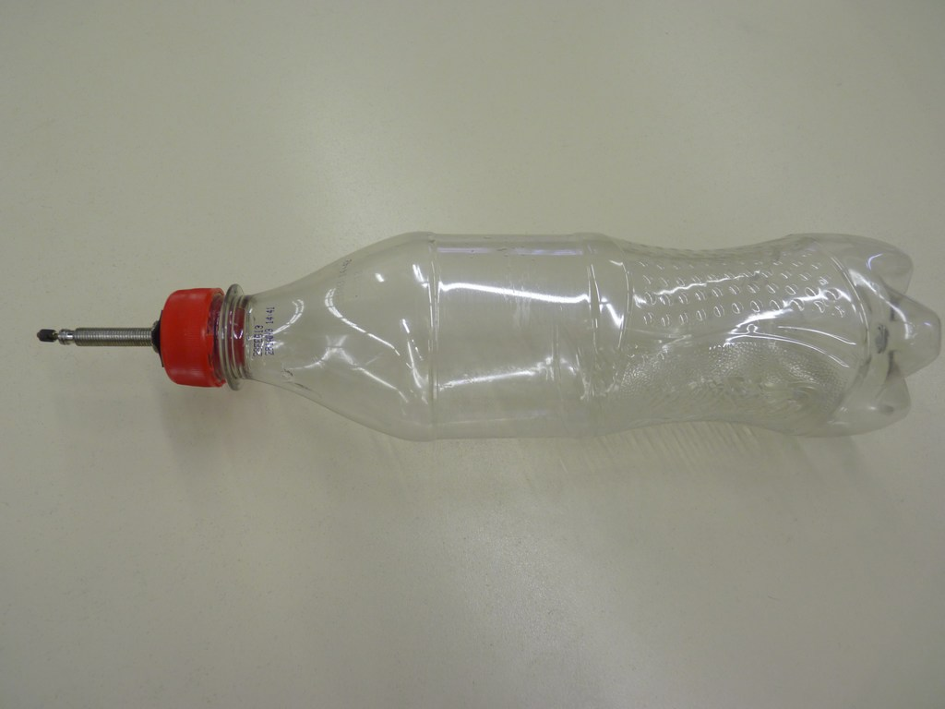

Slide 3
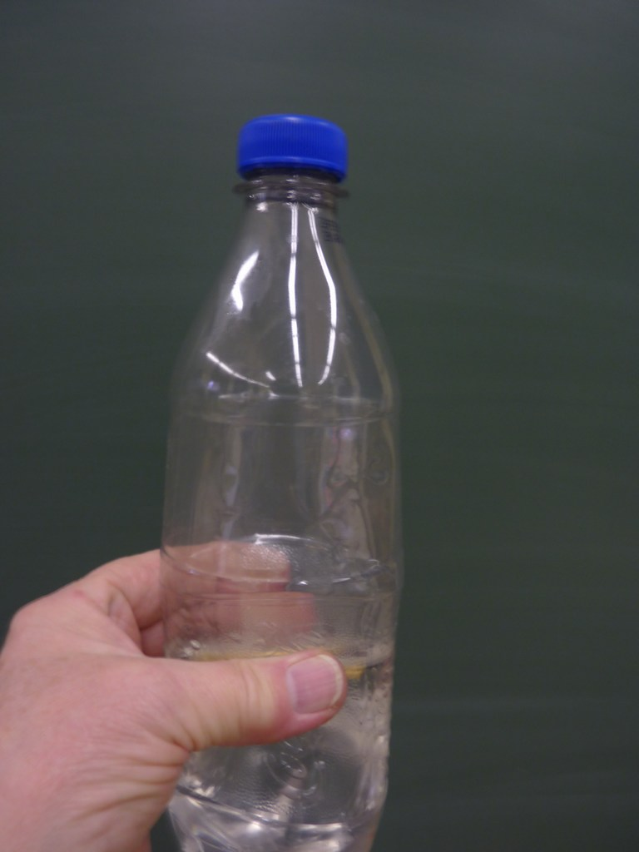
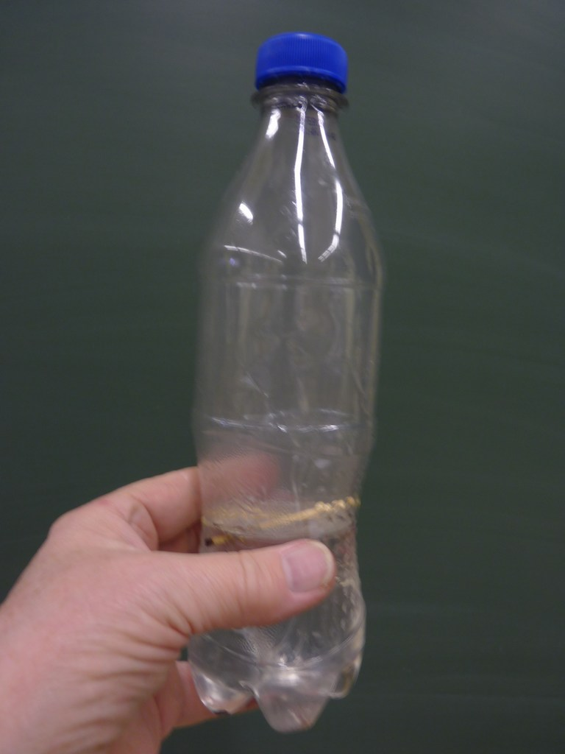
Expérience 2

Slide 4
Types de nuages.

Slide 5
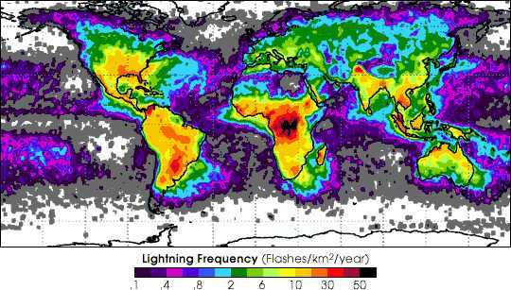
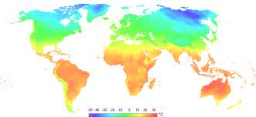
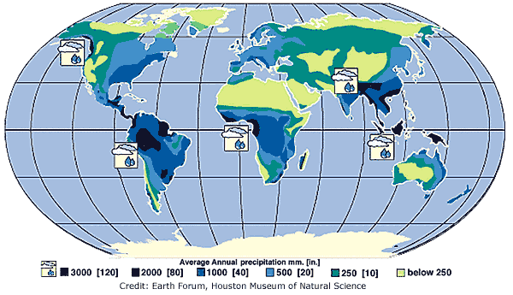
Frequence des éclairs.

Slide 6
Formation d’un nuage d’orage.

Slide 7
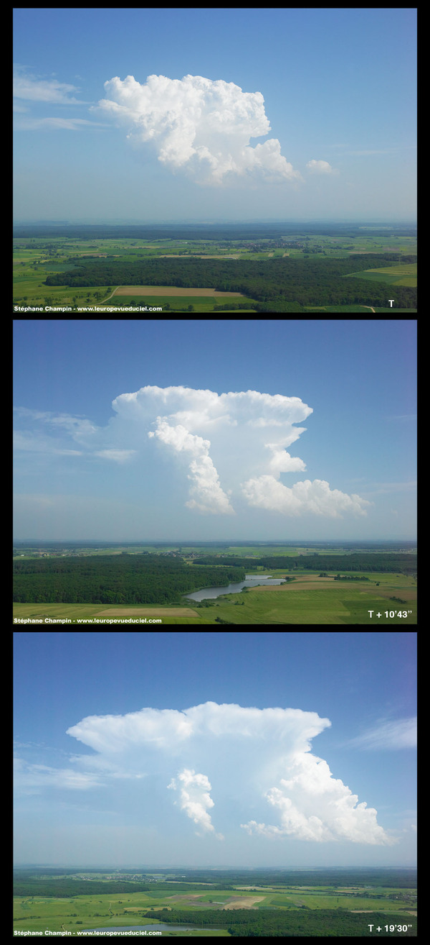

Slide 8
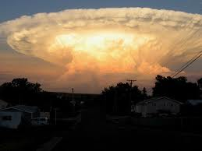
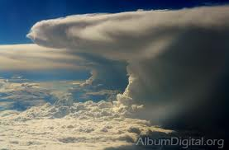

Slide 9
Faire de l’eau en surfusion

Slide 10
Phénomènes électriques.

Slide 11
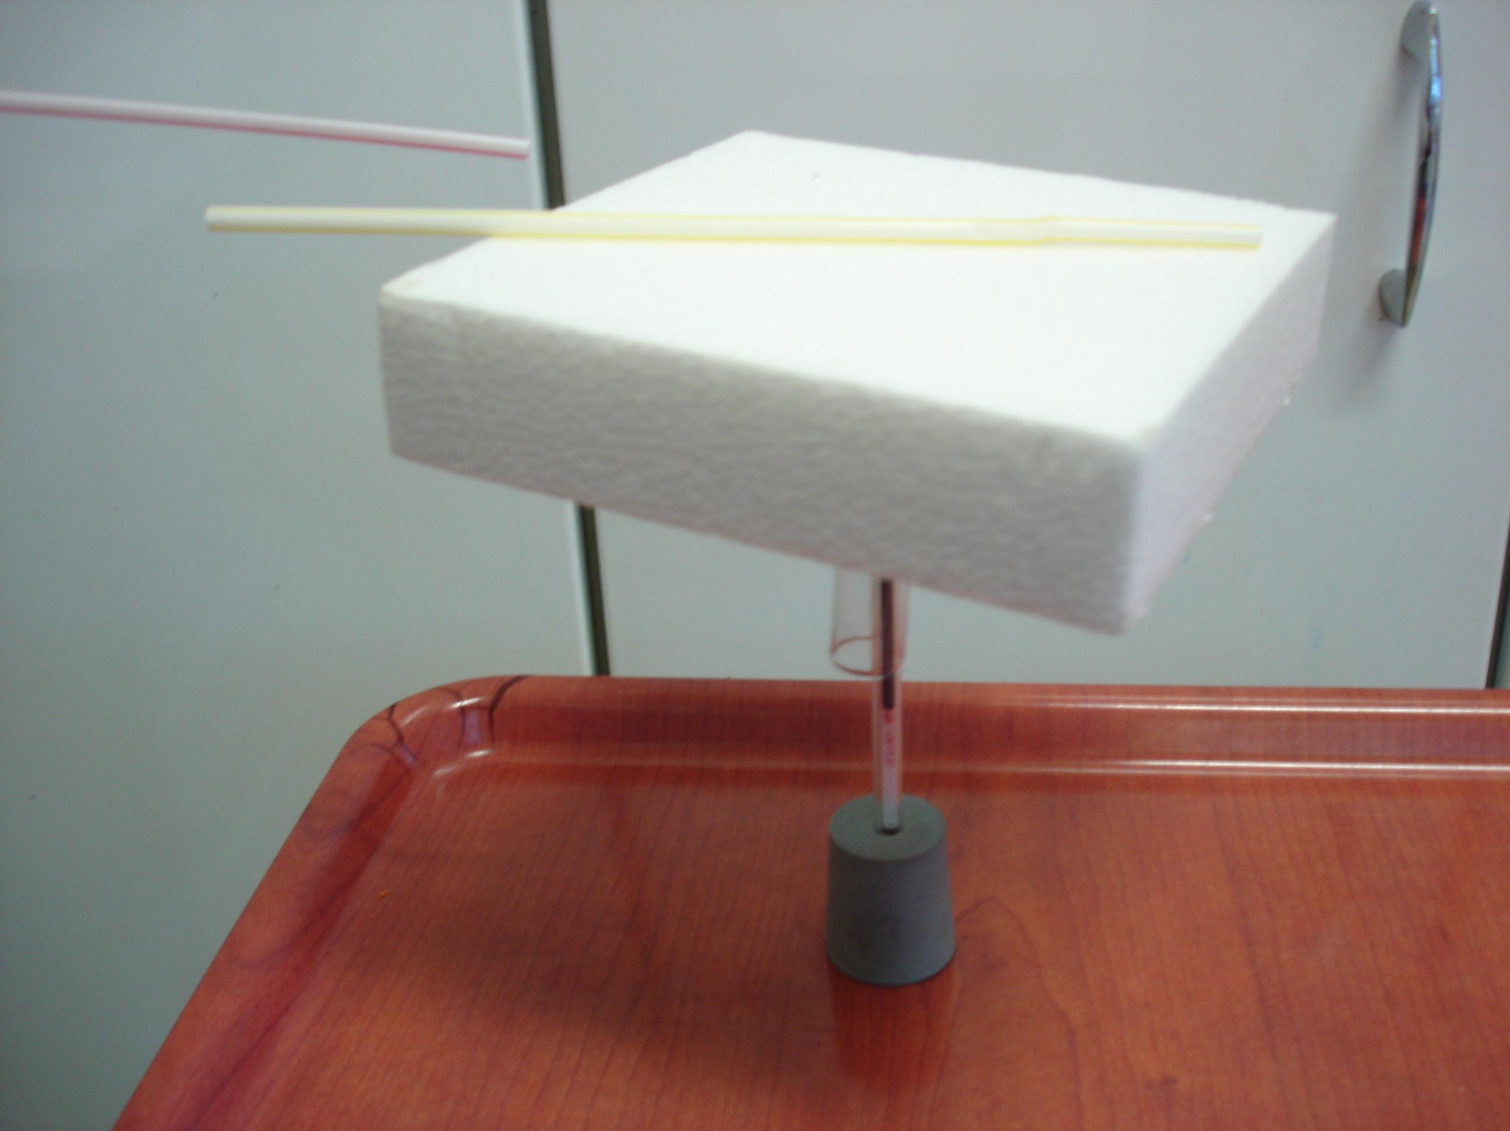
Expérience 5

Slide 12
Champ électrique terrestre.

Slide 13
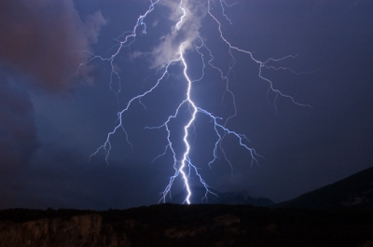
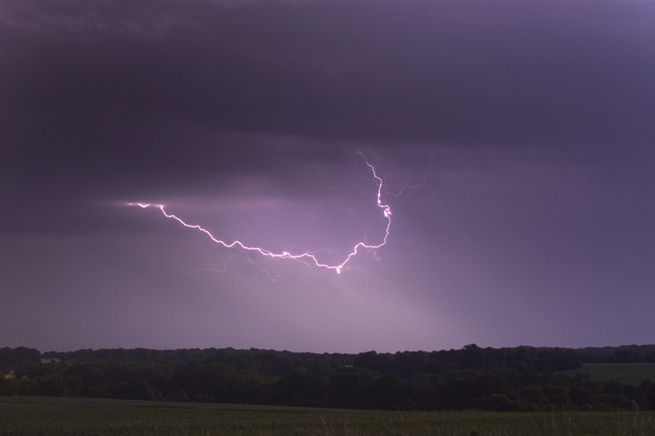
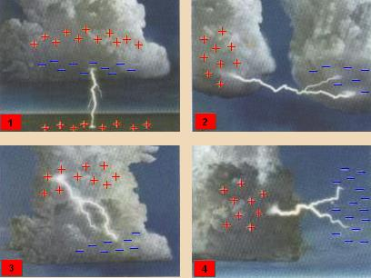
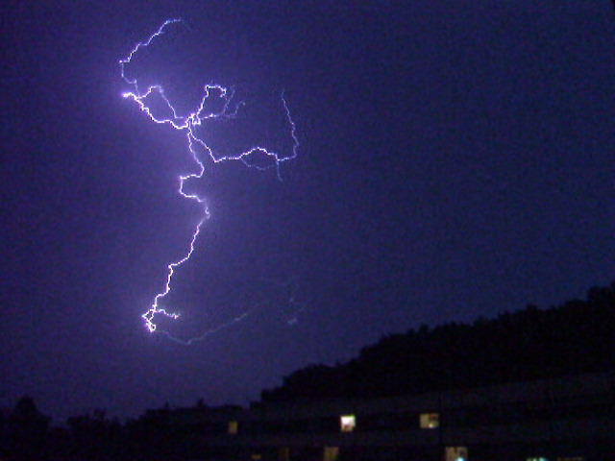
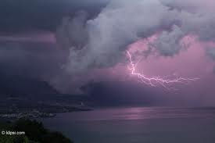
Types de décharges.
nuage - sol
entre 2 nuages
Intra-nuages
nuage- air

Slide 14
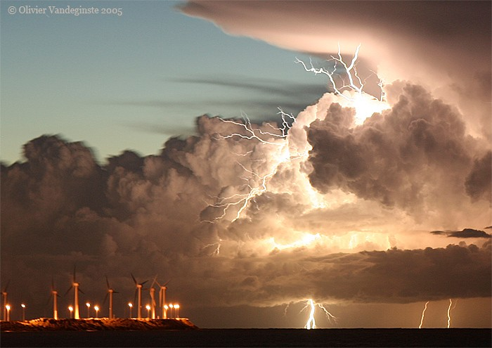
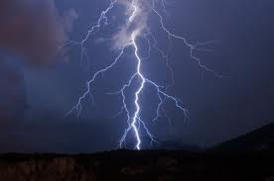

Slide 15
Développement d’un éclair.

Slide 23
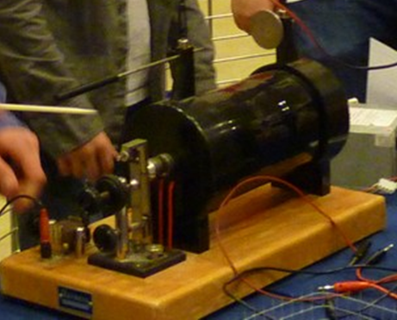
Expérience 6

Slide 24
Expérience 7

Slide 25
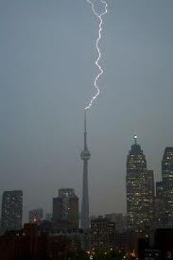
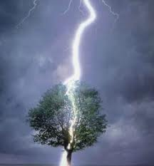
Effet de pointe.

Slide 26
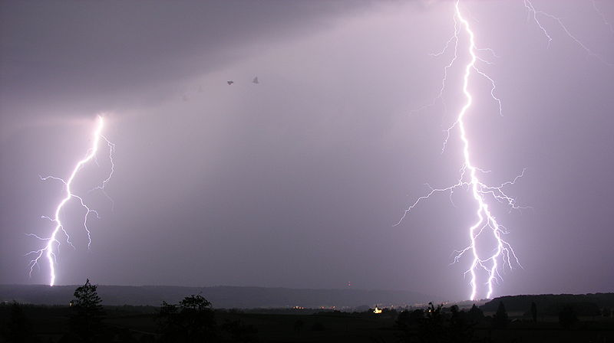

Slide 28
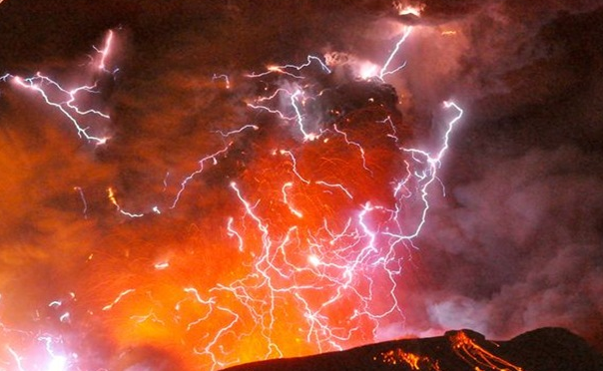
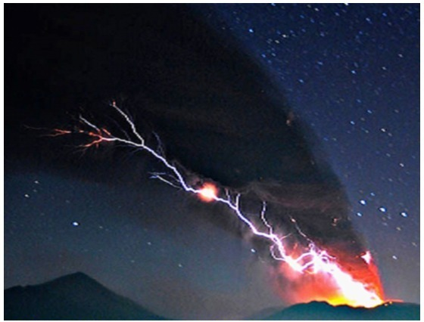
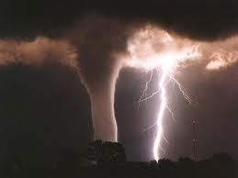
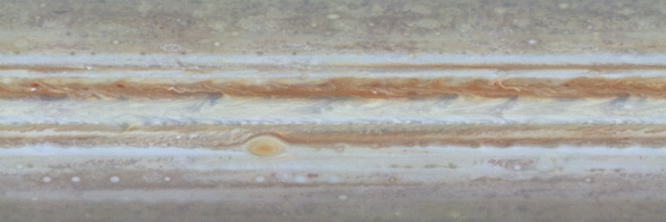
Eclairs spéciaux.

Slide 29
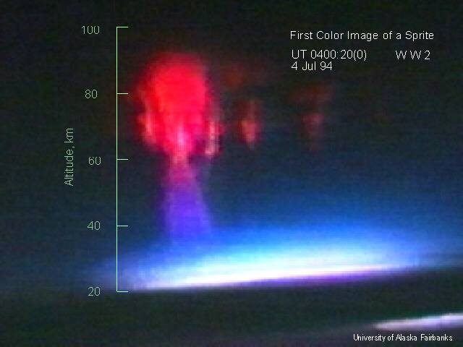
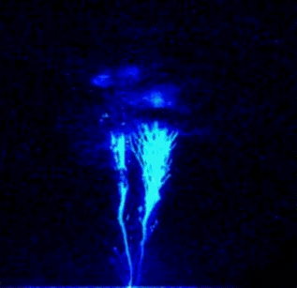
Sprites et blue jets.

Slide 30
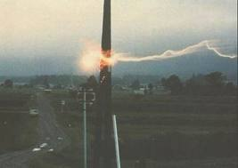
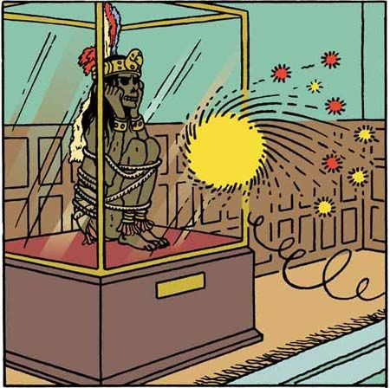

Slide 31
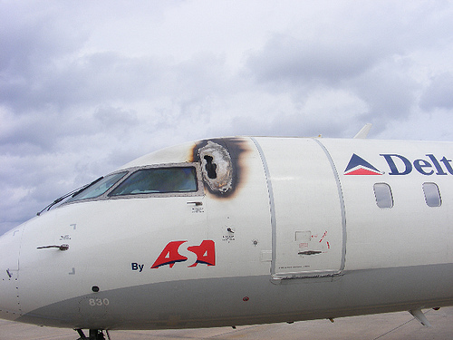
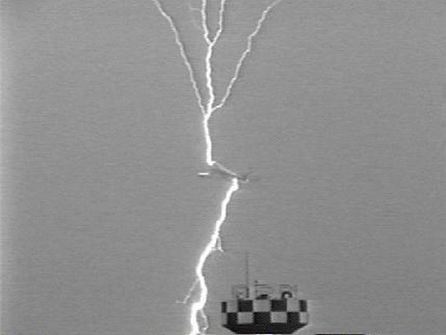
Dégâts dus à la foudre.

Slide 33
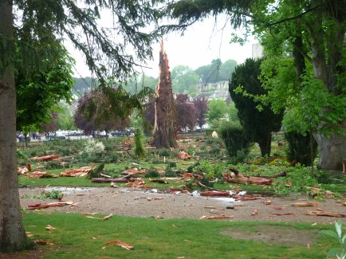
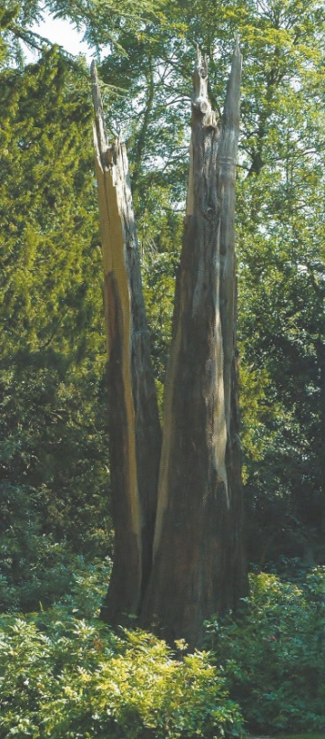
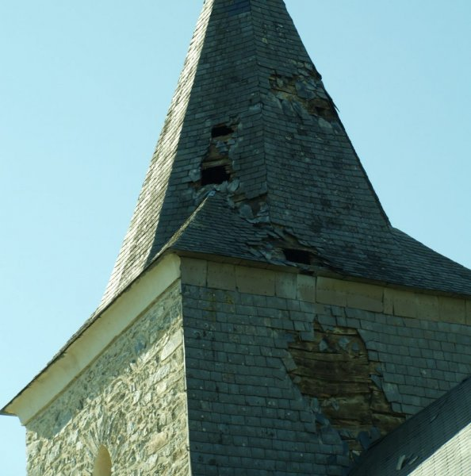
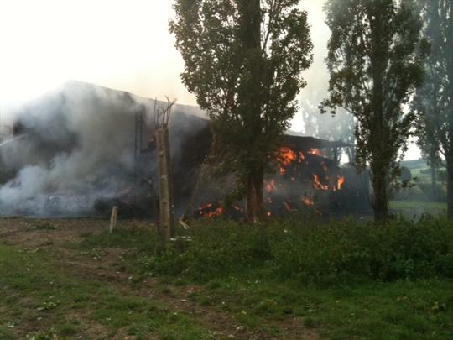

Slide 34
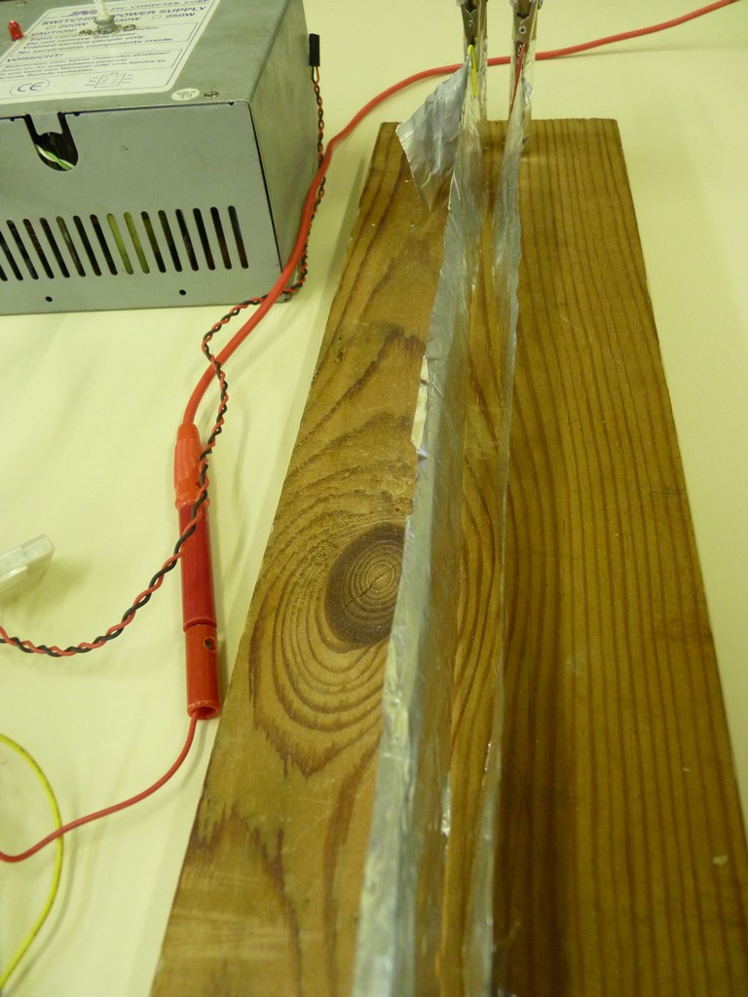
Expérience 8

Slide 35
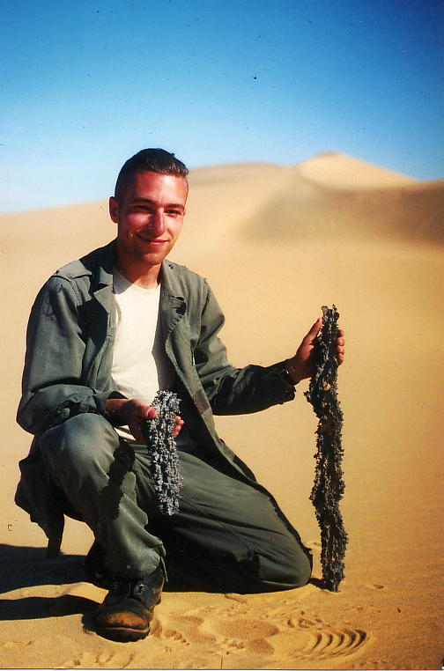
Fulgurites dans le désert

Slide 36
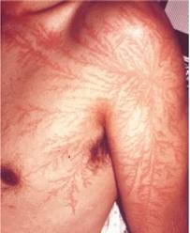
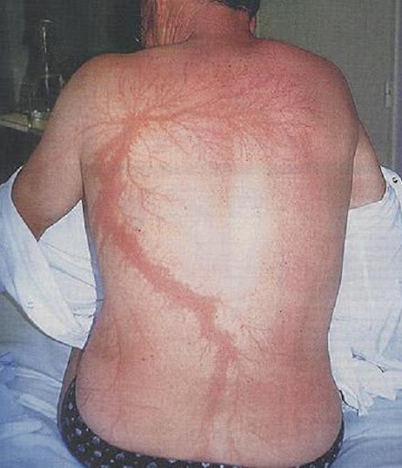
Dégâts de la foudre sur les êtres vivants.

Slide 38
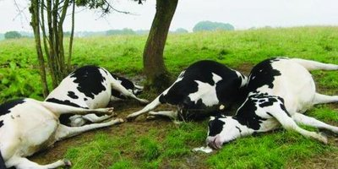
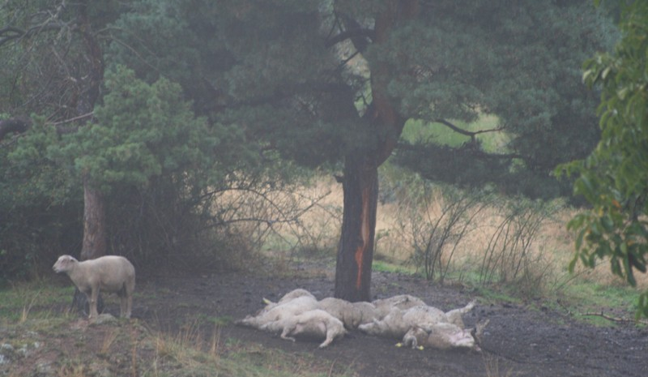

Slide 39
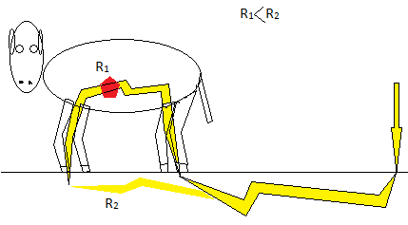

Slide 40
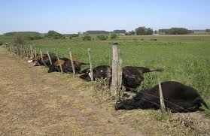
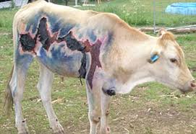

Slide 42
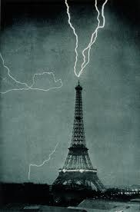
Paratonnerre.

Slide 43
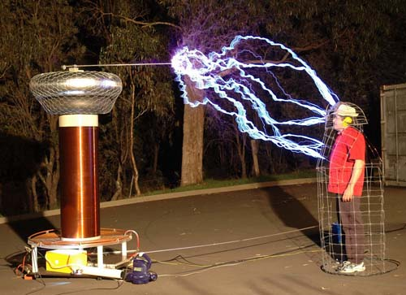
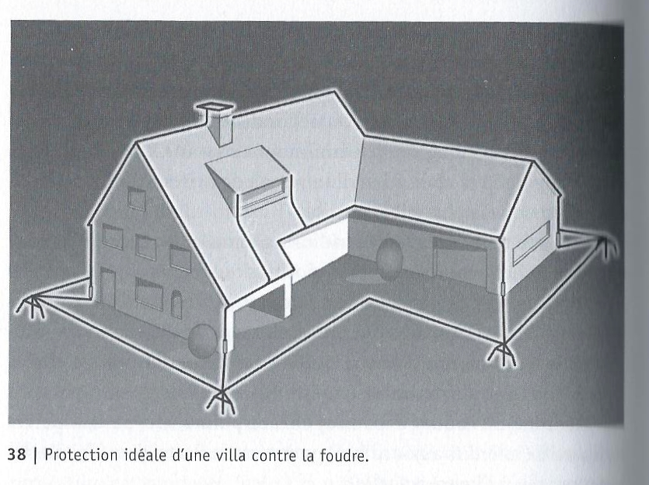
La cage de Faraday.

Slide 44
Expérience 12

Slide 45
Se protéger.

Slide 46
Bienfaits de la foudre

Slide 48
Récupérer l’énergie de la foudre??
P= U.I
U= 100.10⁶ volts (valeur maximale) I= 25 000 ampères ( peut varier de 1600 à 540 000 A)
P= 100.10⁶ . 25.10³ = 2,5.10¹² watts (100.10⁶ watts par mètre dans livre soit 200.10⁹ W)
W= P.t
t= 20µs = 20.10⁻⁶ s
W= 2,5.10¹² . 20.10⁻⁶ = 50.10⁶ joules
3,6.10⁶ J = 1 kWh
=> 50.10⁶ J = 14 kWh pour une décharge (entre 1 et 300 kWh))
Il y a environ 10 000 décharges en Belgique par an, et 10 millions d'habitants, si on divise l'énergie totale par le nombre d'habitants, chaque personne recevrait 14 Wh par an (on ferait fonctionner une lampe fluocompact pendant une heure). Un ménage moyen consomme environ 7000kWh par an.
Récupérer l'énergie d'un coup de foudre est donc inutile!

Slide 49
Vous trouverez le descriptif complet dans un fichier word sur le même site.

